Slide 1





Slide 2






Slide 3



Thứ ... ngày ... tháng ... năm

Slide 4
2
Đặt tính rồi tính.
25 + 40
41 + 8
99 - 9
65 - 62
25
40
41
8
99
9
65
62
+
+
-
-
65
49
90
03

Slide 5
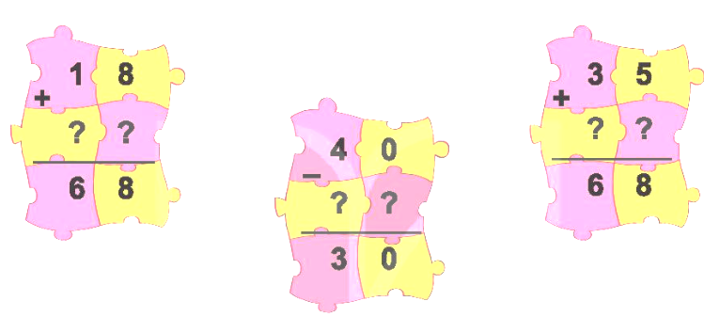
2
Số?

Slide 6
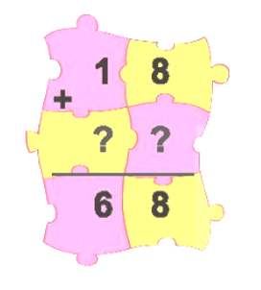

Mấy cộng 8 bằng 8
5
0
Mấy cộng 1 bằng 6

Slide 7
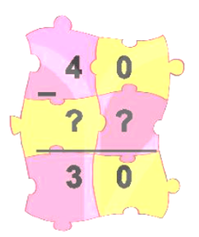
0 trừ mấy bằng 0
4 trừ mấy bằng 3
1
0

Slide 8
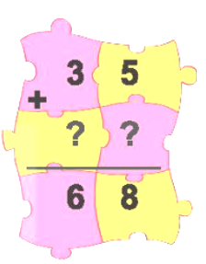
5 cộng mấy bằng 8
3
3
3 cộng mấy bằng 6

Slide 9
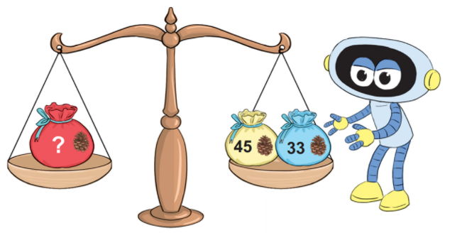
3
Số quả thông ở hai bên bằng nhau. Hỏi trong túi màu đỏ có bao nhiêu quả thông?
78
78

Slide 10



4
Tính:
a) 20 + 40 + 1 = 61
60
b) 15 - 2 - 1 = 12
b) 15 - 2 - 1 = 12
13
- 3
c) 40 + 15 + 2 = 57
55
Notes:
GV linh động tổ chức hoạt động cho hs, hướng dẫn HS trên bảng lớp

Slide 11
5
Trên ga có 3 đoàn tàu.
a) Đoàn tàu A có 10 toa. Đoàn tàu B có 12 toa. Hỏi cả hai đoàn tàu có bao nhiêu toa?
? | ? | ? | = | ?
10
+
12
22
Em hãy nêu câu trả lời.
Notes:
GV linh động tổ chức hoạt động cho hs, hướng dẫn HS trên bảng lớp

Slide 12
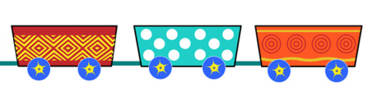
5
Trên ga có 3 đoàn tàu.
b) Đoàn tàu C có 15 toa chở khách và chở hàng. Trong đó có 3 toa chở hàng. Hỏi đoàn tàu C có bao nhiêu toa chở khách?
1
2
3
4
5
6
7
8
9
10
11
12
13
14
15
- 3
Notes:
GV linh động tổ chức hoạt động cho hs, hướng dẫn HS trên bảng lớp

Slide 13
5
Trên ga có 3 đoàn tàu.
b) Đoàn tàu C có 15 toa chở khách và chở hàng. Trong đó có 3 toa chở hàng. Hỏi đoàn tàu C có bao nhiêu toa chở khách?
1
2
3
4
5
6
7
8
9
10
11
12
13
14
15
- 3
? | ? | ? | = | ?
15
-
3
12
Em hãy nêu câu trả lời.
Notes:
GV linh động tổ chức hoạt động cho hs, hướng dẫn HS trên bảng lớp

Slide 14



